Slide 1
Mycobacterium spp.
Acidorezistentne bakterije štapićastog oblika
Visok sadržaj lipida u ćelijskom zidu
Patogene mikobakterije prouzrokuju granulomatozne lezije u tkivima
Tuberkuloza, Paratuberkuloza, Lepra
Tuberkuloza
  1/3 čovečanstva inficirana,
  3-4 miliona ljudi umre godišnje od tuberkuloze

Slide 2
  Mycobacterium tuberculosis complex
  M. tuberculosis – primati, psi, goveda, papagaji
  M. bovis – sisari- goveda, jelen, jazavac, ljudi...
M. africanum - ljudi
M. microti - glodari , retko druge vrsta
M. caprae – koze, goveda,
M. pinnipeppi – foke, morski lav, retko druge vrsta

Slide 3
Mycobacterium avium complex
M. avium subsp. avium – ptice – izuzetak papagaji
M. avium subsp. hominissuis – ptice, svinje, goveda
M. avium subsp. paratuberculosis – goveda, ovce, koze - paratuberkuloza
M. avium subsp. silvaticum – ptice – nije utvrđena patogenost

Slide 4
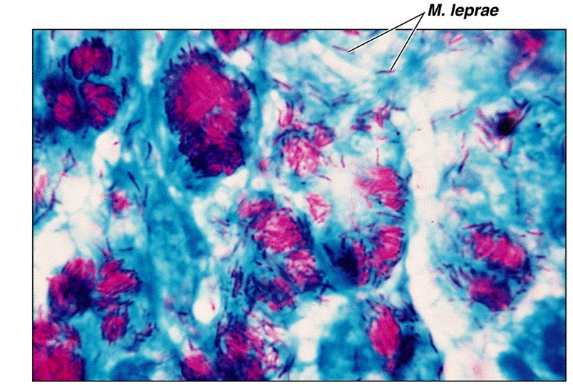
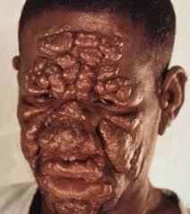
- M. lepraemurium – pacovi, miševi, mačke - lepra glodara i mačaka
M. leprae - lepra ljudi
M. senegalense, M. farcinogenes
– ulceralni limfagenitis goveda

Slide 5
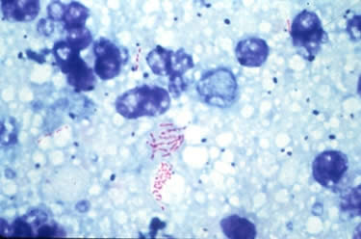
Mycobacterium spp.
- aerobne, asporogene, nepokretne bakterije štapićastog oblika
citohemijski imaju ćelijski zid kao Gram pozitivne bakterije, ali visok sadržaj lipida i mikolinske kiseline onemoguju prijem boje
vrlo otporne, prisutne u zemljištu, vodi ...

Slide 6
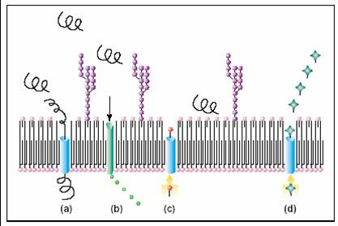
Hemijski trokomponentni superpolimer – peptidoglikan, arabinogalaktan i mikolinska kiselina

Slide 7
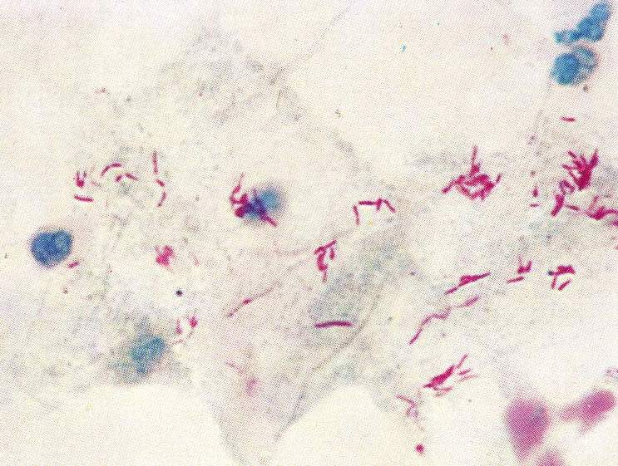
Bojenje po Ziehl-Neelson-u teško otpuštaju boju i nakon ispiranja kiselim alkoholom (3% HCl u 96% etanolu)
Acidorezistentni m.o.
crveni
Ostali mikroorganizmi-plavi

Slide 8
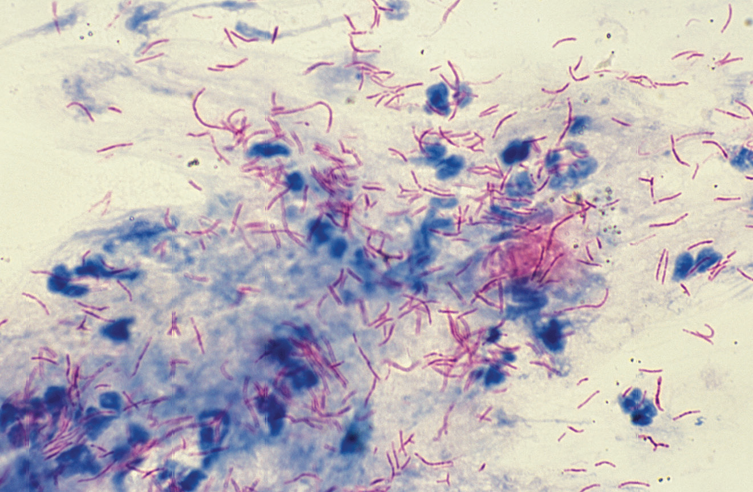
Bojenje po Ziehl-Neelson-u

Slide 9
Patogeneza
Nije ustanovljeno stvaranje toksina
Oštećenje posledica burnog zapaljenskog i imunskog odgovora
HIPERSENZITIVNOST – negativan efekat na domaćina
IMUNOST – negativan efekat na i na sam makroorganizam

Slide 10
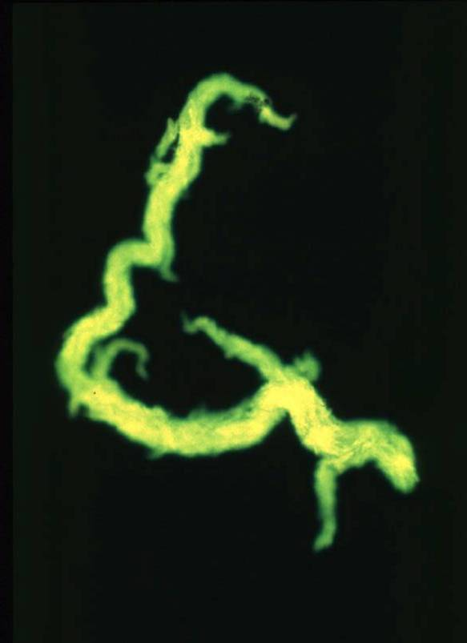
- sposobnost preživljavanja i razmnožavanja u fagocitima
hipersenzitivna reakcija tip IV kasne preosetljivosti - stimulacija celularnog imunskog odgovora
dimikolil trehaloza – cord faktor - inhibicija hemotaksije, dovodi do granulomatoznog procesa

Slide 11
- sulfatidi – sulfolipidi i fosfolipid – fosfatidil inozitol manozid obezbeđuju preživljavanje u fagocitima inhibicijom stavaranja fagolizozoma
sekretorni protein – antigen 85 vezuje za sebe fibronektin
mikobaktini – amini odgovorni za dobijanje Fe, stres proteini, tuberkulini – bakterijski peptidi
muramil dipeptid, vosak D

Slide 12
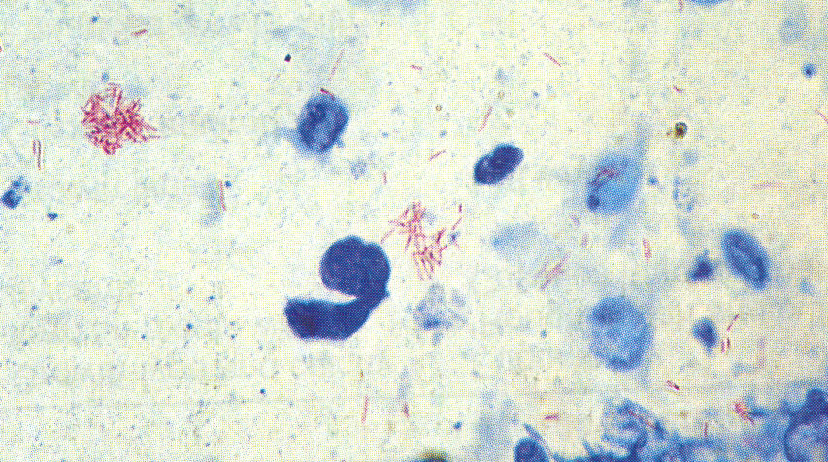
Infekcija – respiratorni i digestivni trakt
Primarni afekt
inflamatorna reakcija
nakupljanje histiocita i monocita
inficirani makrofag IL-12 stimulacija T _{H1} limfocita - produkcija γ interferona, GM-CSF, MIF

Slide 13
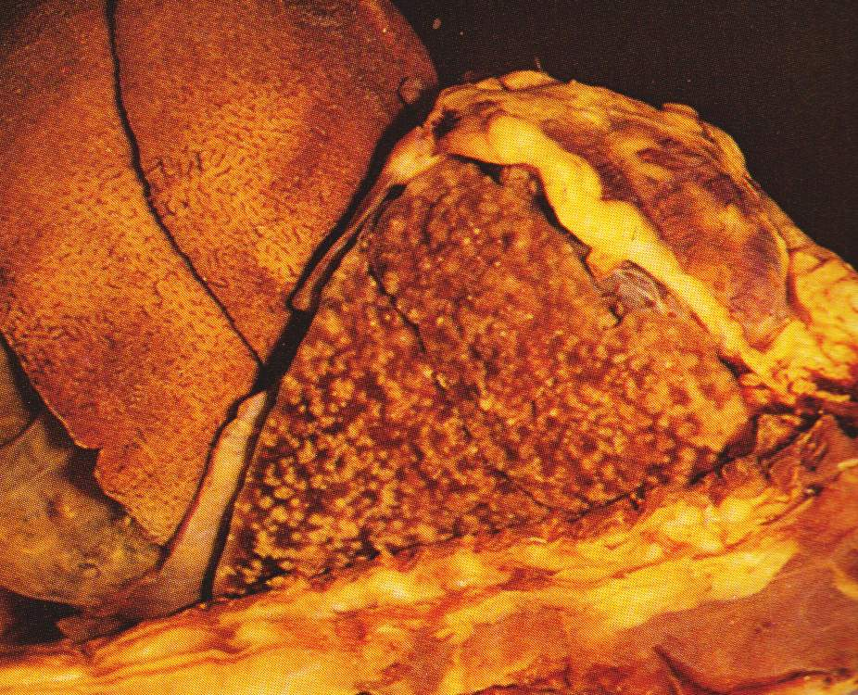
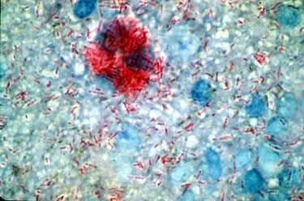
Granulomi – tuberkuli
epiteloidne ćelije i Langhans džinovske ćelije, T limfociti, vezivno tkivo
citotoksični T limfociti ubijaju inficirane makrofage – kazeozna nekroza

Slide 14
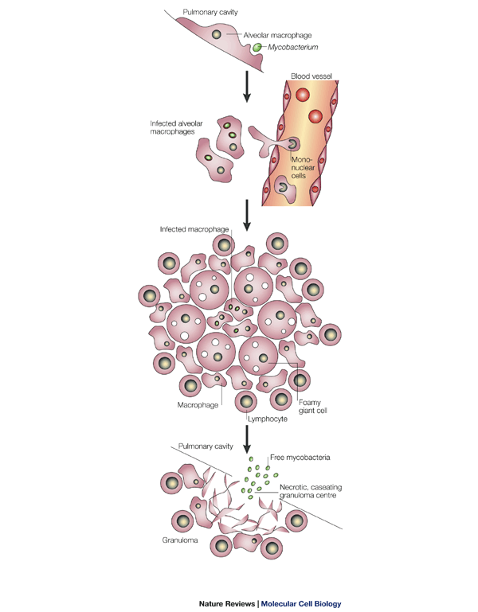

Slide 15
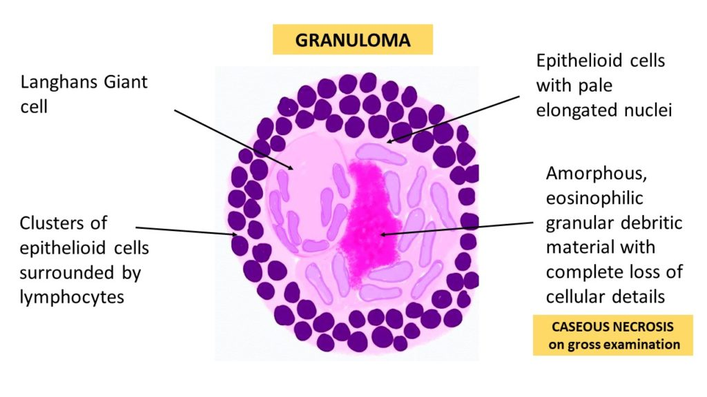

Slide 16
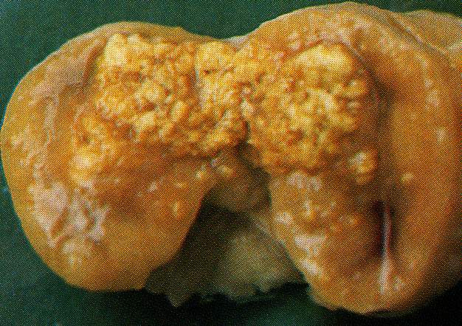
Primarni kompleks - određen broj makrofaga dospeva do regionalnog limfnog čvora
Proliferativna forma produktivno hronično zapaljenje
- Tuberkuloza prouzrokovana M.tuberculosis i M.bovis - goveda, ovce i koze
Eksudativna forma – eksudacija tečnosti i kazeozna nekroza, konji, mesožderi, ptice

Slide 17
Primarni kompleks – primarno infektivno ognjište
sudbina zavisi od imunoskog stanja organizma, infektivne doze, virulencije i Mycobacterium vrste
inkapsulacija, kalcifikacija i osifikacija
širenje na druga mesta – rana generalizacija
pad imunosti organizma – sekundarna tuberkuloza hronična tuberkuloza i kasna generalizacija

Slide 18
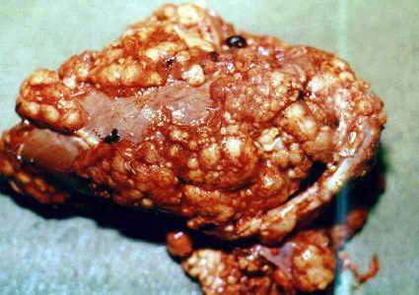
Granulom

Slide 19
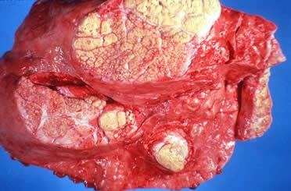
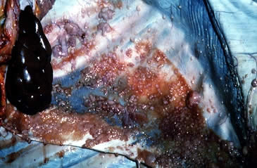

Slide 20
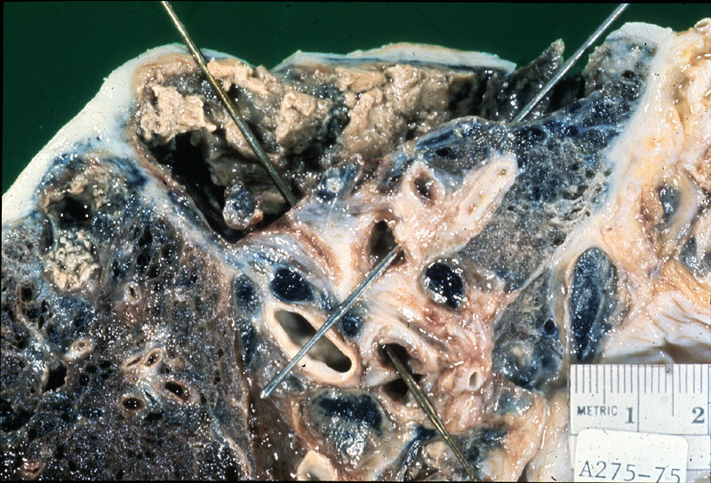
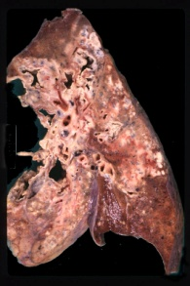
Kaverne u plućima

Slide 21
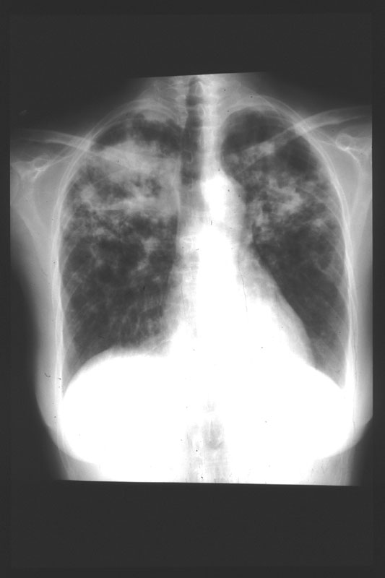

Slide 22
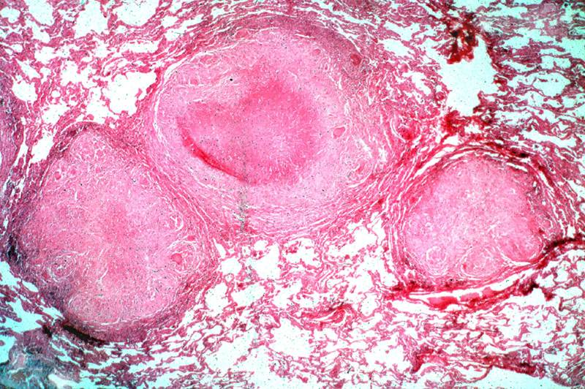
Milijarna tuberkuloza

Slide 23
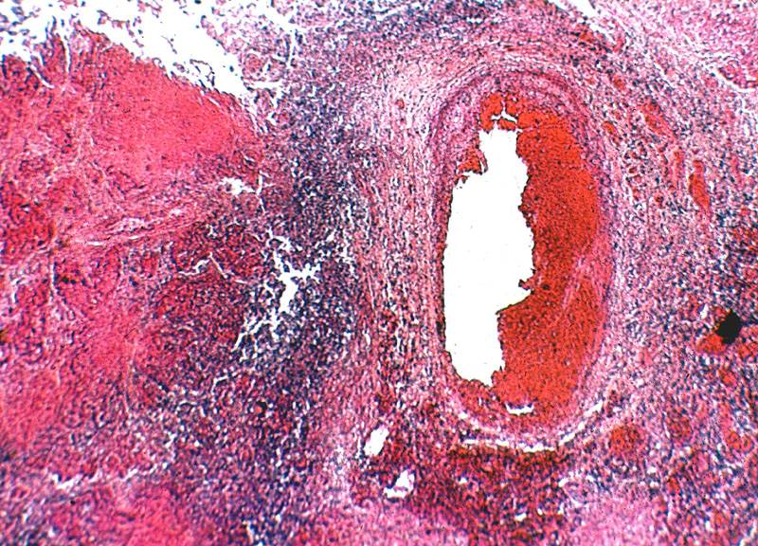
Oštećenje krvnih sudova

Slide 24
Laboratorijska dijagnostika
uzorci – žive životinje – aspirati, bioptati, traheobronhijalna lavaža, mleko
– uginule životinje – sveže i fiksirano tkivo u 10% formalinu, limfni čvorovi..
mikroskopski preparati direktno iz materijala
bojenje po Zeihl-Neelson-u ili sa fluorohromima (auramine, acridine-orange ...), tanki izduženi štapići 0,2-0,6 x 1,0-10,0 μm
M.bovis i M.avium subsp.avium preko 4 μm, M.avium subsp. paratuberculosis manji od 2 μm

Slide 25
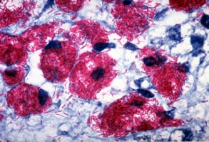
Bojenje po Zeihl-Neelson-u

Slide 26
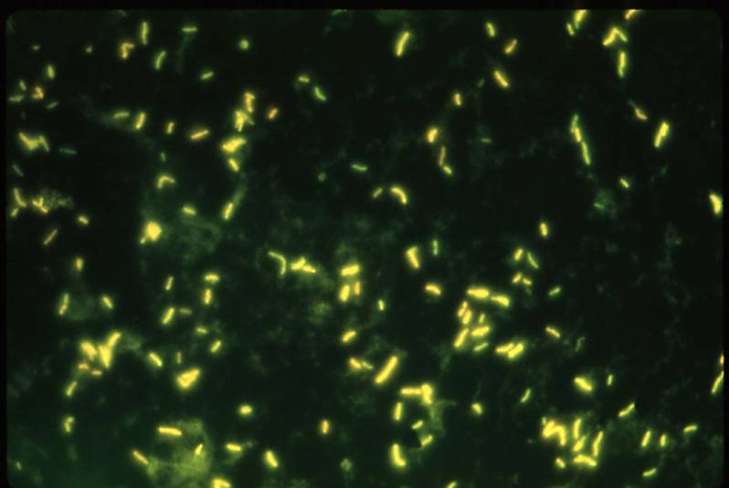
Bojenje sa fluorohromima - Sputum - TB Auromine/Rhodamine

Slide 27
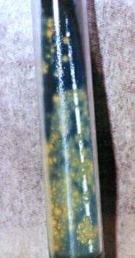
Izolacija
opasnost po zdravlje ljudi – rad u Biohazard komorama
selektivna dekontaminacija – 2-4% NaOH, 5% oksalinska kiselina ...
rastvaranje mucina – N-acetil-L-cistin
koncentrisanje
Hranljive podloge Lowenstein-Jensen i Stonebrinks

Slide 28
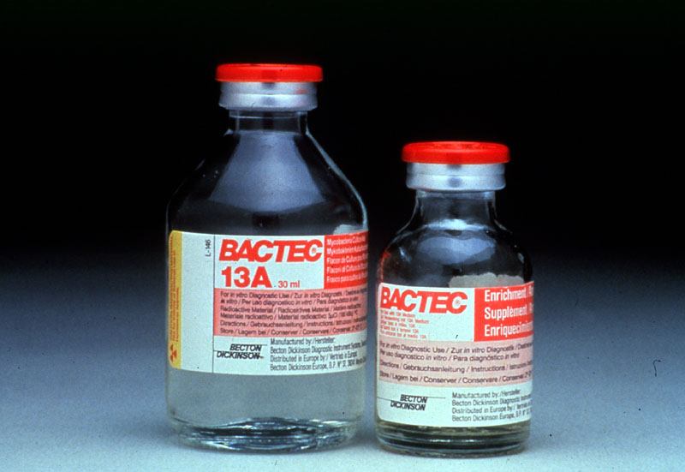
Sporo rastu – generacijski period 24 časa
- Kulture čuvati najmanje 6 nedelja
- Brži rast na tečnim podlogama

Slide 29
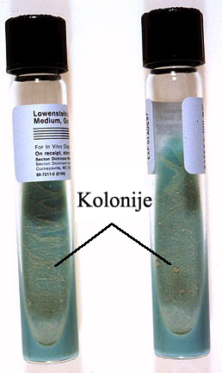
Identifikacija vrste
uslovi kultivisanja, brzina rasta, izgled kolonija
biohemijske osobine
biološki ogled
hromatografija – masne kiseline
molekularne tehnike – PCR, DNK probe

Slide 30
 | M. tuberculosis | M. bovis | M. avium complex | M. avium subsp. paratuberculosis
Brzina rasta | 3-8 nedelja | 3-8 nedelja | 2-6 ned. | i preko 16 nedelja
Opt. temperatura | 37 ºC | 37 ºC | 37-43 ºC | 37 ºC
Kolonije | rapave, čvrste | Krem boje, trošne, ispupčene | Lepljive, beličaste, trošne | Sitne,
Faktori rasta | Ne | ne | ne | mikobactin
Glicerol | Poboljšava rast Eugoničan | Inhibira Disgoničan | Poboljšava Eugoničan
Na-piruvat | Nema efekat | Poboljšava | Nema efekat
Niacin/ nitrati | + | - | -
PYR proba | - | + | -

Slide 31
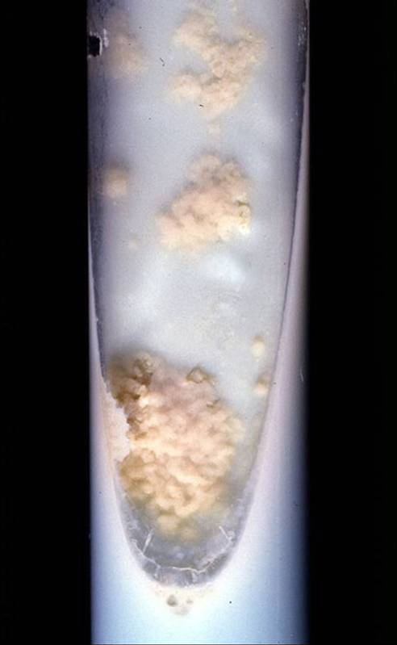
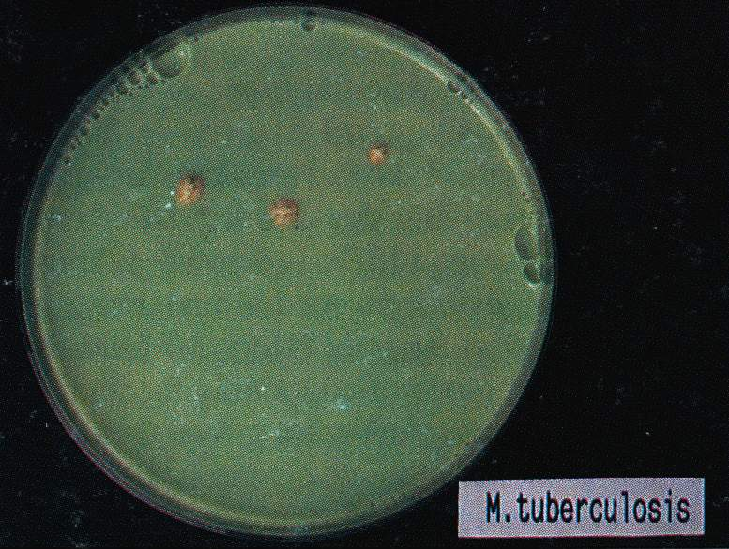
M. tuberculosis
Lowenstein-Jensen -podloga sa malahit zelenim
Bolja selektivnost – cyclohexamide, lincomycin, nalidiksinska kiselina

Slide 32
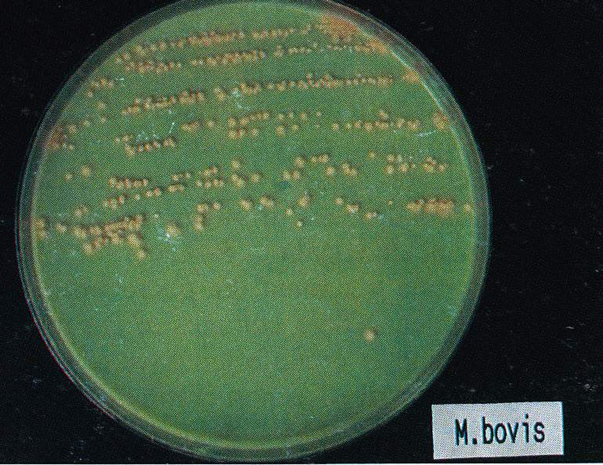
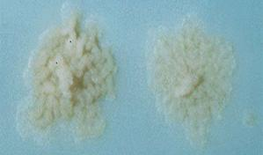
M. bovis
-Lowenstein-Jensen sa piruvatom

Slide 33
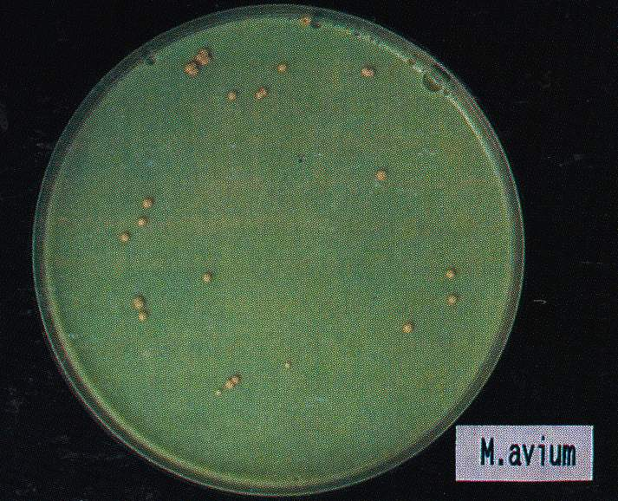
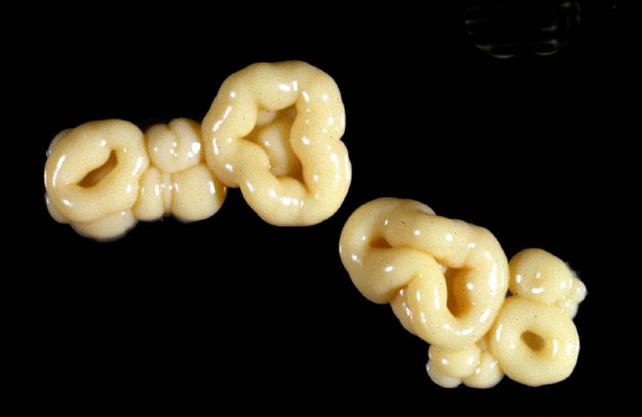
M. avium subsp. avium

Slide 34
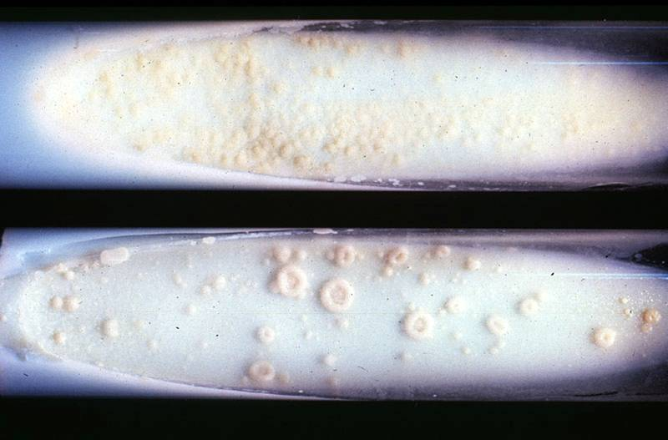
Razlika kolonija Mycobacterium avium i Mycobacterium tuberculosis

Slide 35
Biološki ogled | M. tuberculosis | M. bovis | M. avium
Kunić Intravenozna inokulacija | + pluća | ++ milijarna | ++ generalizovana
Zamorac Subkutana inokulacija | ++ generalizovana | ++ generalizovana | (+) fokalna
Kokoška Intravenozna inokulacija | _ | _ | ++ generalizovana

Slide 36
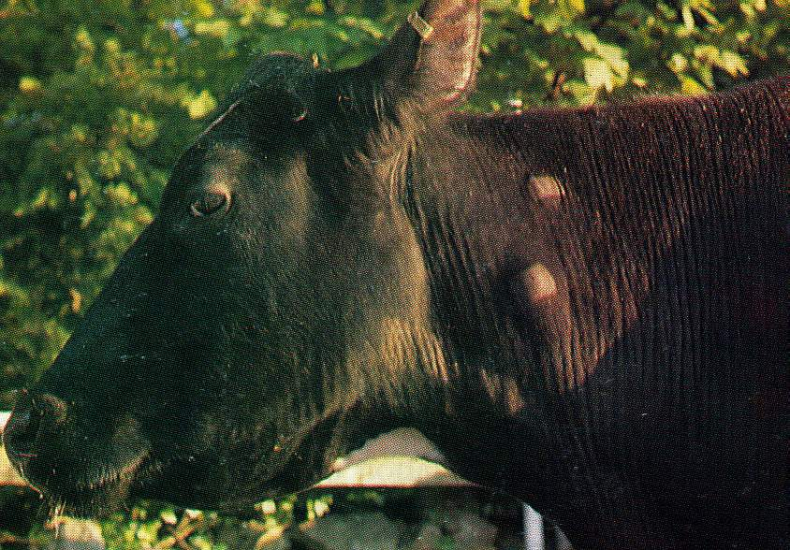
Tuberkulinizacija – M'Fadyean 1899. godine - reakcija kasne preosetljivosti intradermalna inokulacija 0,1 ml tuberkulina – PPD - zadebljanje kože –maksimalno nakon 72 časa-4mm

Slide 37
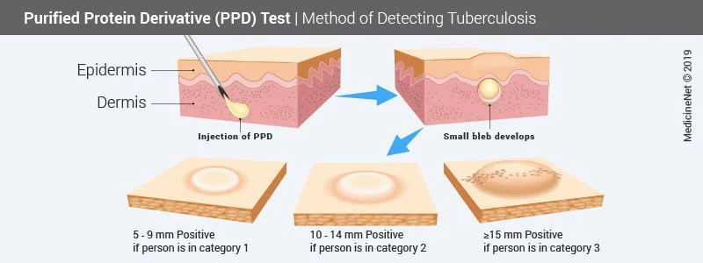
Tuberkulinizacija – M'Fadyean 1899. godine
Kod ljudi se naziva Mantoux test

Slide 38
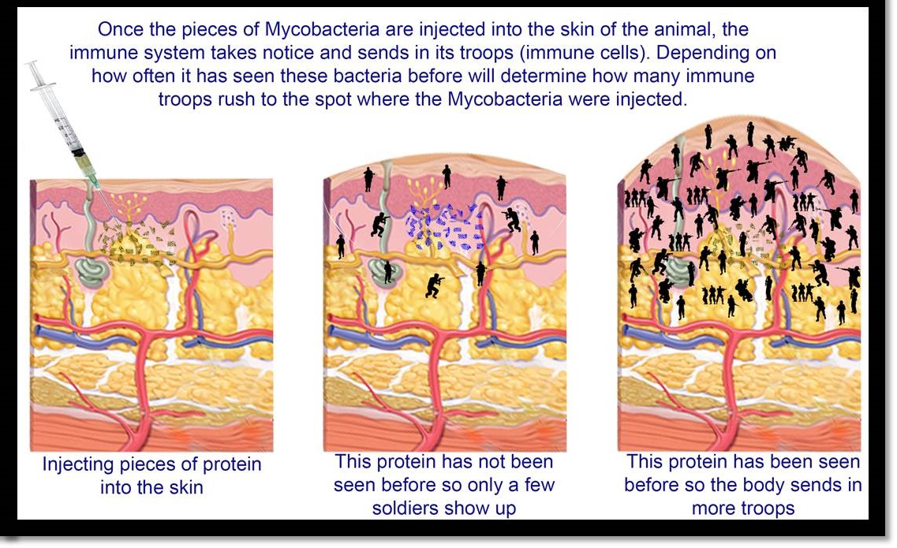
Tuberkulinizacija – M'Fadyean 1899. godine

Slide 39
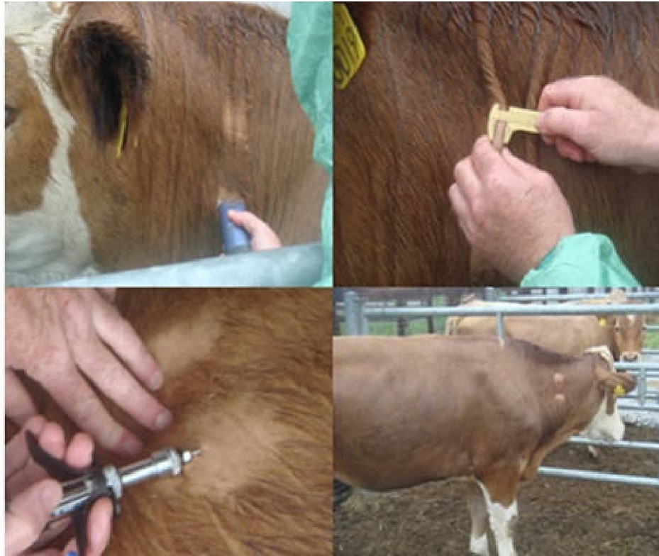

Slide 40
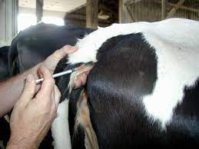
Tuberkulinizacija – M'Fadyean 1899. godine

Slide 41
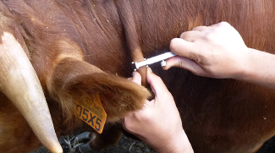
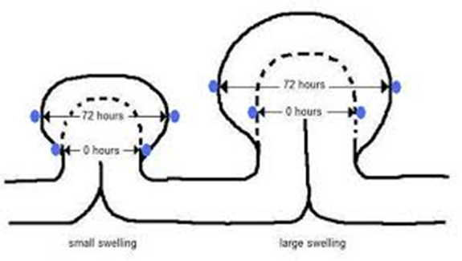
Tuberkulinizacija – M'Fadyean 1899. godine

Slide 42
Tuberkulinizacija - Pravilnik o utvrđivanju Programa mera zdravstvene zaštite životinja za 2020. godinu
Goveda, ovce i koze dijagnostički se ispituju jednom godišnje, i to goveda na: brucelozu, tuberkulozu i enzootsku leukozu, a ovce i koze na brucelozu, pri čemu period od poslednjeg ispitivanja ne sme da bude kraći od šest ni duži od 12 meseci, odnosno u cilјu određivanja statusa gazdinstva na navedene bolesti kod goveda, prema planu Ministarstva.

Slide 43
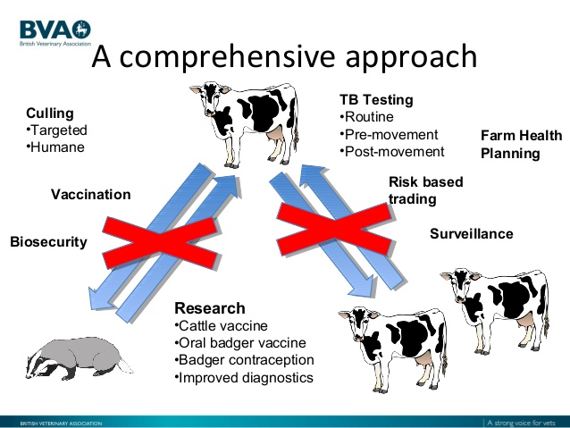

Slide 44
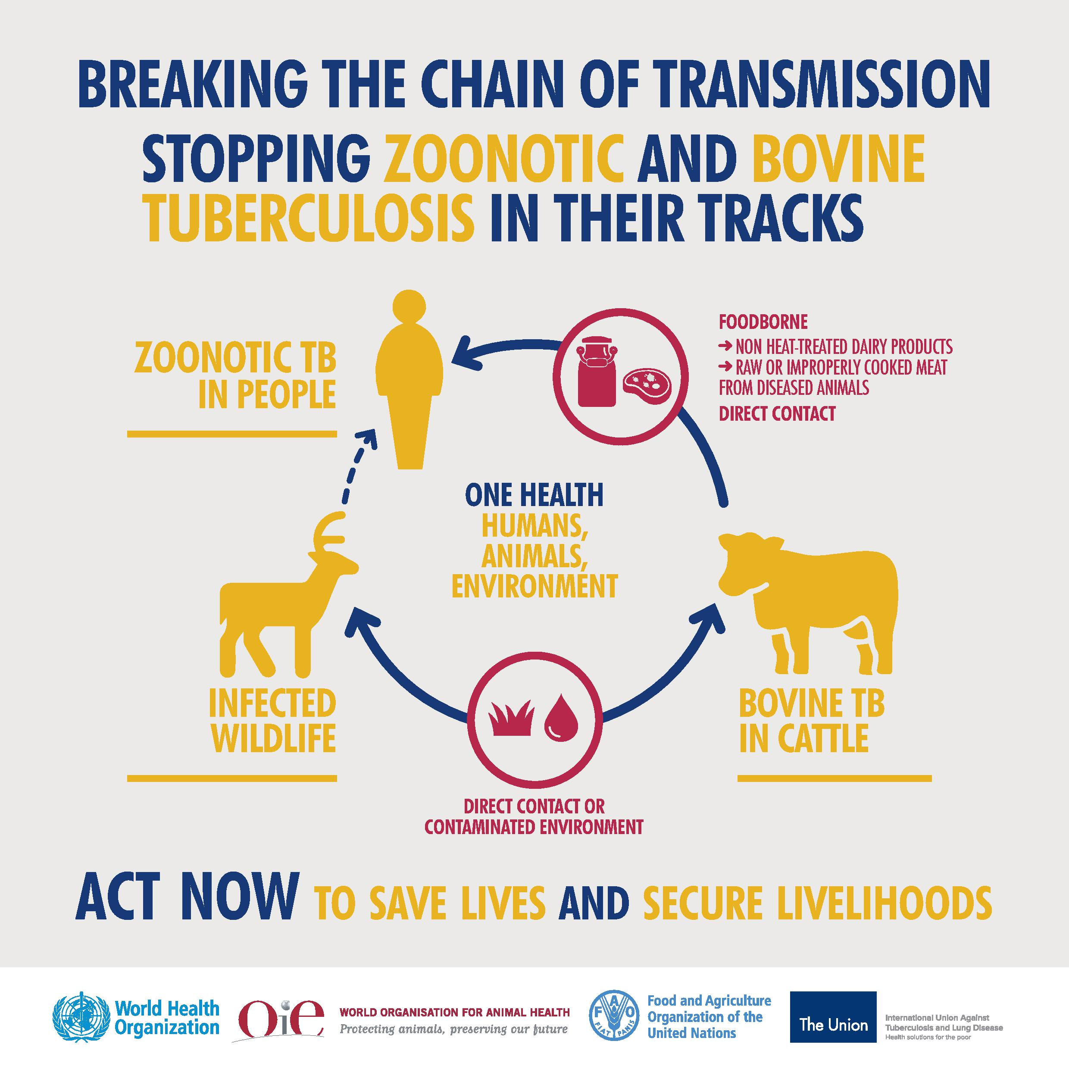

Slide 45
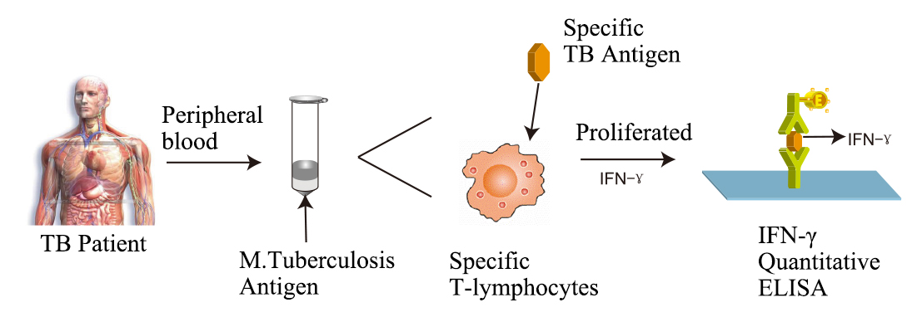
γ interferonski test

Slide 46
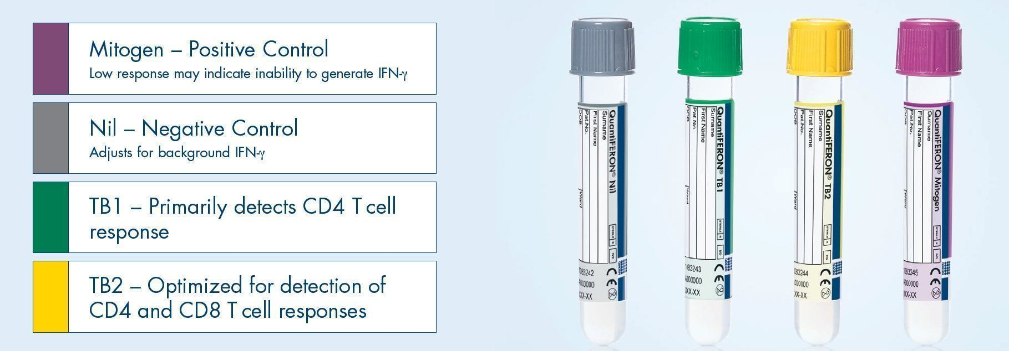
γ interferonski test

Slide 47
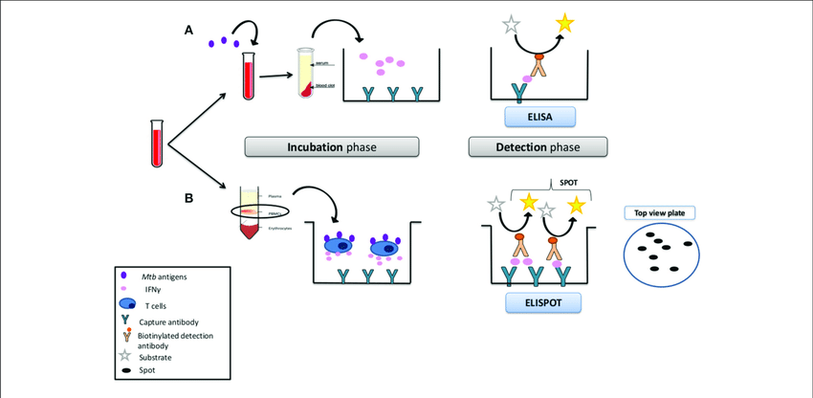
γ interferonski test

Slide 48
Eradikacija tuberkuloze
– ubijanje inficiranih životinja
Ljudi – BCG – Bacillus Calmette-Guerin
230 pasaža 1908- 1921.godina podloga sa glicerolom, žuči i krompirom
Pasterizacija mleka 63 ºC 30 minuta ili 72 ºC 15 sekundi
Terapija - ljudi
- I - izonijazid, rifampin, etambutol, pirizinamid
- II – streptomicin, kanamicin, ofloksacin, ciprofloksacin

Slide 49
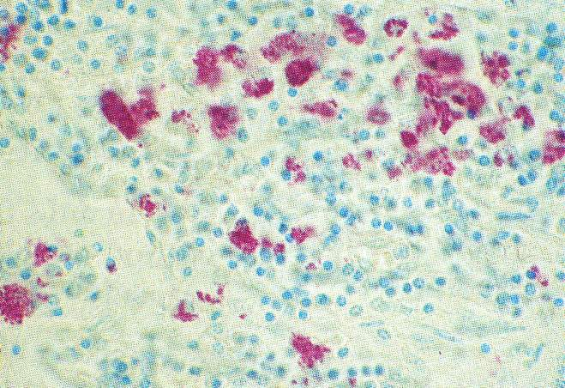
M.avium subsp.paratuberculosis
Paratuberkuloza - hronična, kontagiozna bolest domaćih i divljih preživara - enteritis
Prvi put opisana 1895.godine Johne i Frothingham
Bang 1906.godine nije tuberkuloza
- Crohns-ova bolest ljudi
- Preživljavaju pasterizaciju ?

Slide 50
Infekcija-telad, inkubacija duga
Karakteristike - put infekcije – oralno - tropizam – creva - patogenost specifičnost prema domaćinu – preživari
Uzorci – bioptat creva, mezenterijalnih limfnih čvorova, feces – 15 g
Bojenje po Zeihl- Neelson-u kratki crveni štapići u grupicama

Slide 51
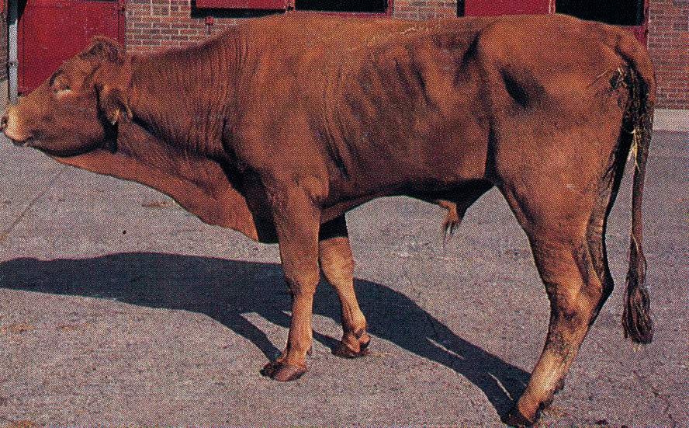
Izolacija
Herrold podloga sa jajima i mikobaktinom
Kolonije pojava i nakon 16 nedelja
- Prevencija i kontrola - higijena, odvajanje teladi od majki, vakcina

Slide 52
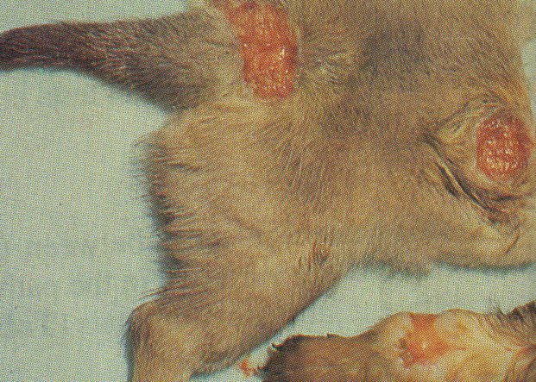
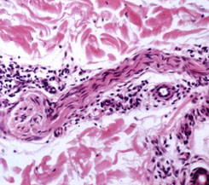
M. lepraemurium – mačke formiranje granuloma, nodularne lezije na koži, ulceracije
- kultivisanje specijalna podloga, spor rast
Bojenje po Zeihl-Neelson-u, histopatologija

